Slide 1
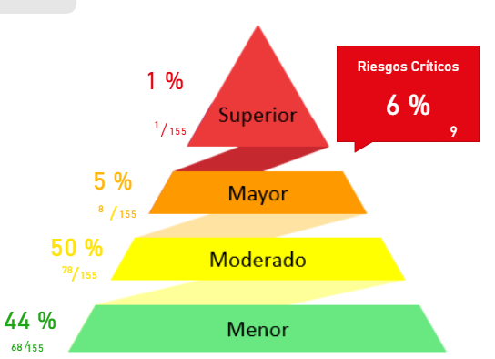


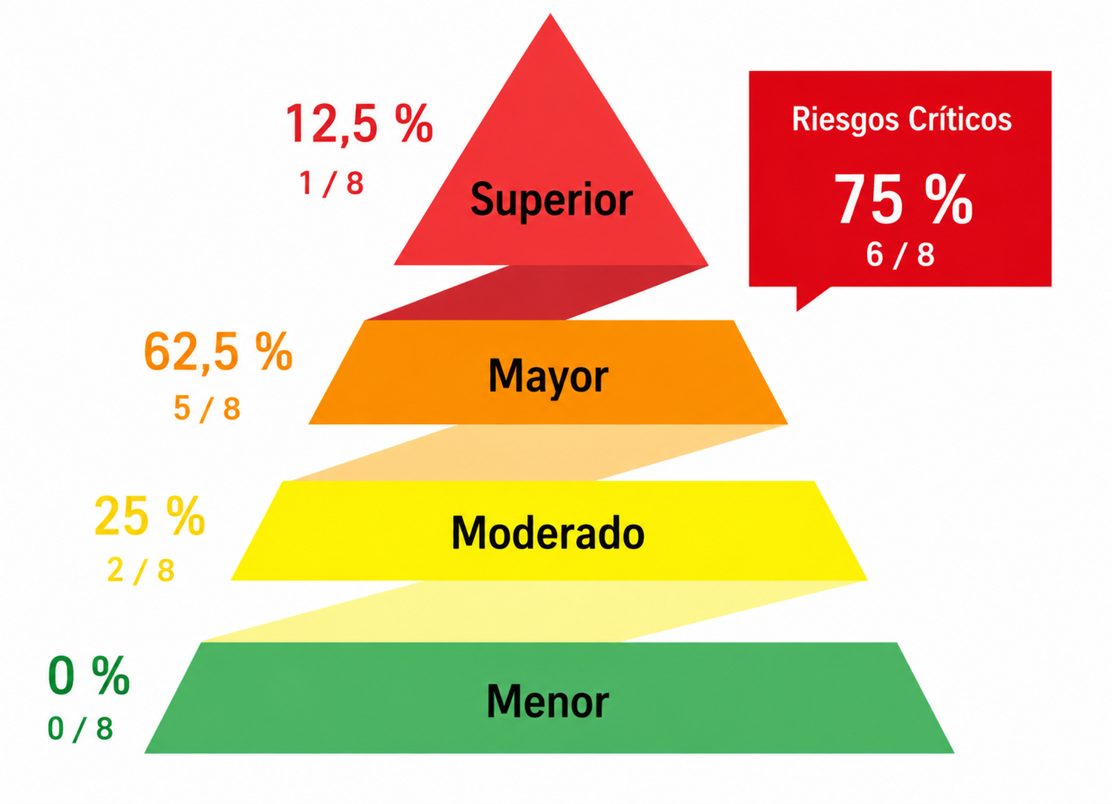
PERFIL DE RIESGO 2026
Riesgos Estratégicos
Riesgos Operacionales
1
Total de
Total de
19
Total de
Total de
Riesgos: Controles:
Riesgos: Controles:
8
77
155
445
Matrices de Riesgos
Matrices de Riesgos

